Slide 1
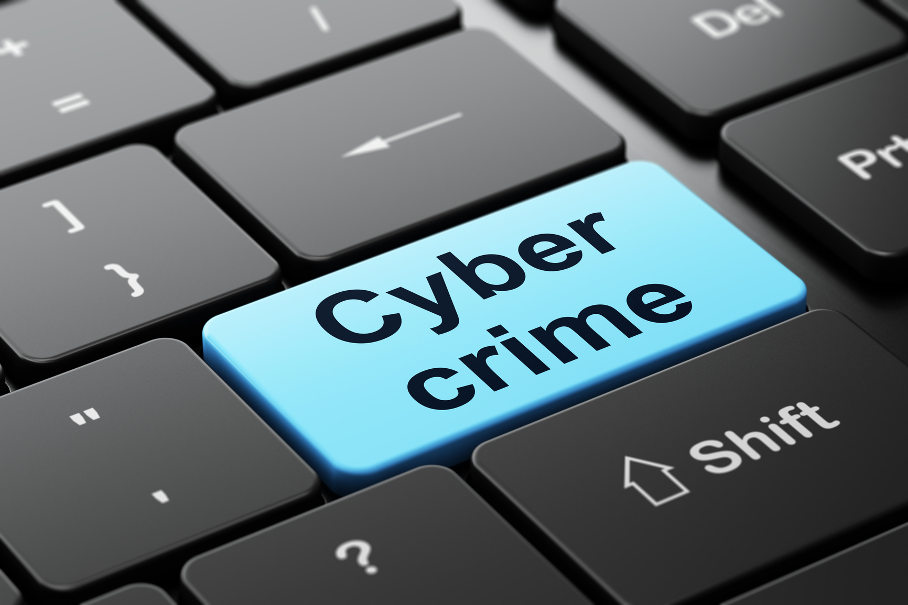

مقرر الجرائم السيبرانية
د. أسماء رويعي
المشرفة علي قسم ماجستير القانون الرقمي
LAW616
المحاضرة التعريفية

Slide 2

الجرائم السبرانية

Slide 3

ماجستير القانون الرقمي

Slide 4

المحاضرات

Slide 5

حلقات النقاش

Slide 6

الإختبارات

Slide 7


المادة العلمية للمقرر

Slide 8
ملحوظة هامة
هذه المراجع التي سوف يتم ذكراها هي غير ملزمة وهي علي سبيل المثال وليس الحصر في إستخلاص المادة العلمية للمقرر.

Slide 9
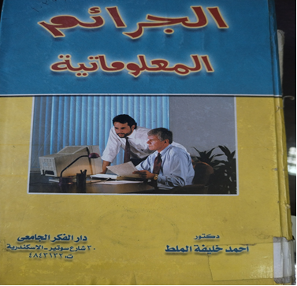
كتاب الجرائم المعلوماتية
للدكتور أحمد خليفة الملط

Slide 10
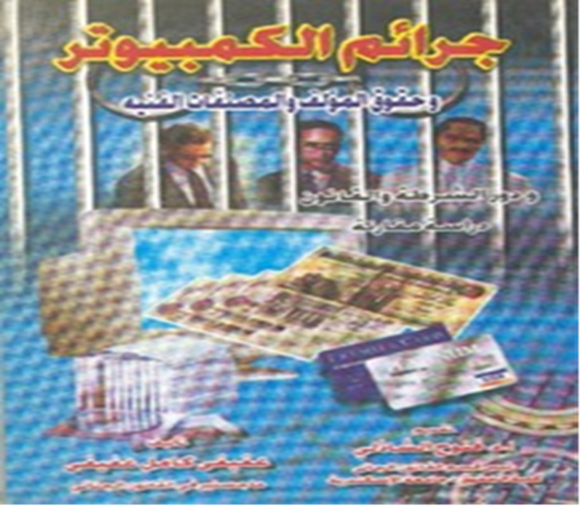
جرائم الكمبيوتر
للدكتور أبوالفتوح الشاذلي

Slide 11
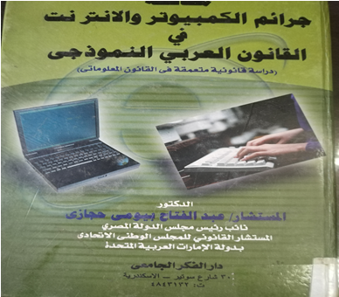
مكافحة جرائم الكمبيوتر والإنترنت في القانون العربي النموذجي
الدكتور المستشار عبد الفتاح بيومي

Slide 12
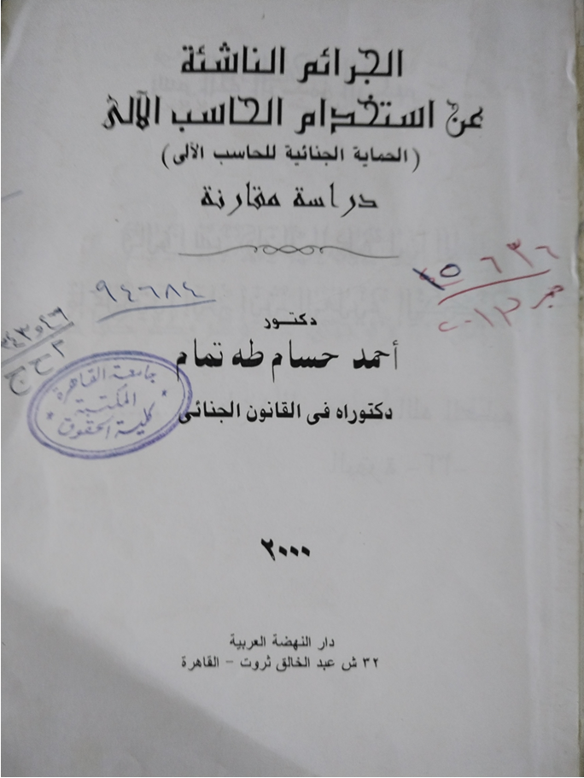
الجرائم الناشئة عن إستخدام الحاسب الآلي
( الحماية الجناية للحاسب الآلي )
دراسة مقارنة
د. أحمد حسام طه تمام

Slide 13
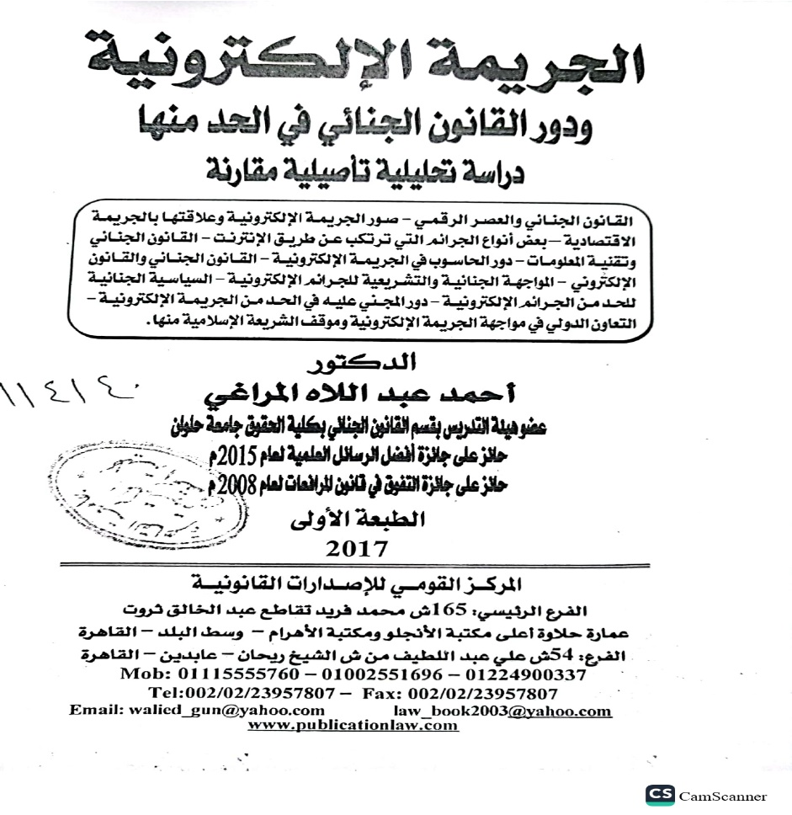
الجريمة الإلكترونية
ودور القانون الجنائي في الحد منها
د. أحمد عبد اللاه المراغي

Slide 14

مقدمة عامة
علي المقرر

Slide 15

أهمية
المقرر

Slide 16
أهمية
المقرر

Slide 17

ماهية الجريمة والسيبرانية والمعلوماتية:
المحاضرة
الأولي

Slide 18

ماهية الجرائم السبرانية
المحاضرة
الثانية

Slide 19

محل الجريمة السيبرانية وأضرارها وحجمها:
المحاضرة
الثالثة

Slide 20

الأسباب الرئيسية لإرتكاب الجرائم السيبرانية وخصائصها :
المحاضرة
الرابعة

Slide 21
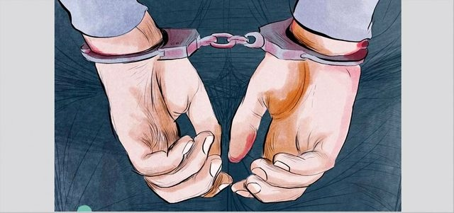
عالمية الجريمة السيبرانية ومراحل إرتكابها:
المحاضرة
الخامسة

Slide 22

المحاضرة
السادسة
طرفا الجريمة السيبرانية:

Slide 23

الطبيعة القانونية للجريمة السيبرانية وأركانها:
المحاضرة
السابعة

Slide 24

نطاق تطبيق الجرائم السيبرانية:
المحاضرة
الثامنة

Slide 25

المحاضرة
التاسعة
المواجهة الجنائية والتشريعية للجرائم السيبرانية:

Slide 26
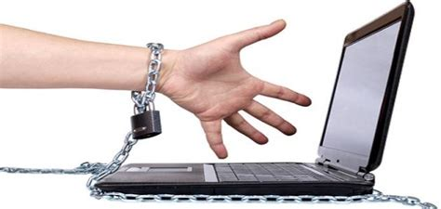
المسئولية الجنائية للوسطاء والتعاون الدولي والشريعة الإسلامية في الجرائم السيبرانية:
المحاضرة
العاشرة

Slide 27
بحلول نهاية هذا المقرر يجب علي الطالب أن يعرف:
المعرفة والفهم النقدي لتطور الجريمة إلي أن تصبح جرائم السيبرانية.
معرفة وفهم الأعمال النظرية الرئيسية المتعلقة بالجرائم السيبرانية.
استخدام مفاهيم إجرامية مجردة ذات الصلة بالجرائم السيبرانية.
تحليل و تقييم للتشريعات في مواجهة الجرائم السيبرانية.
مخرجات
المقرر

Slide 28



Thank You

